Slide 1

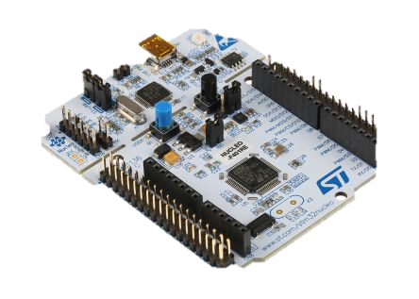
微處理機期末專題報告 自動式喷壓器
報告人：潘俊偉
報告日期：2020/7/1
授課老師：鄭雲謙老師

Slide 2
OUTLINE:
題目動機與功能說明
使用的硬體圖
程式碼
程式流程圖與電路圖說明
遭遇到的困難
結果展現
心得

Slide 3
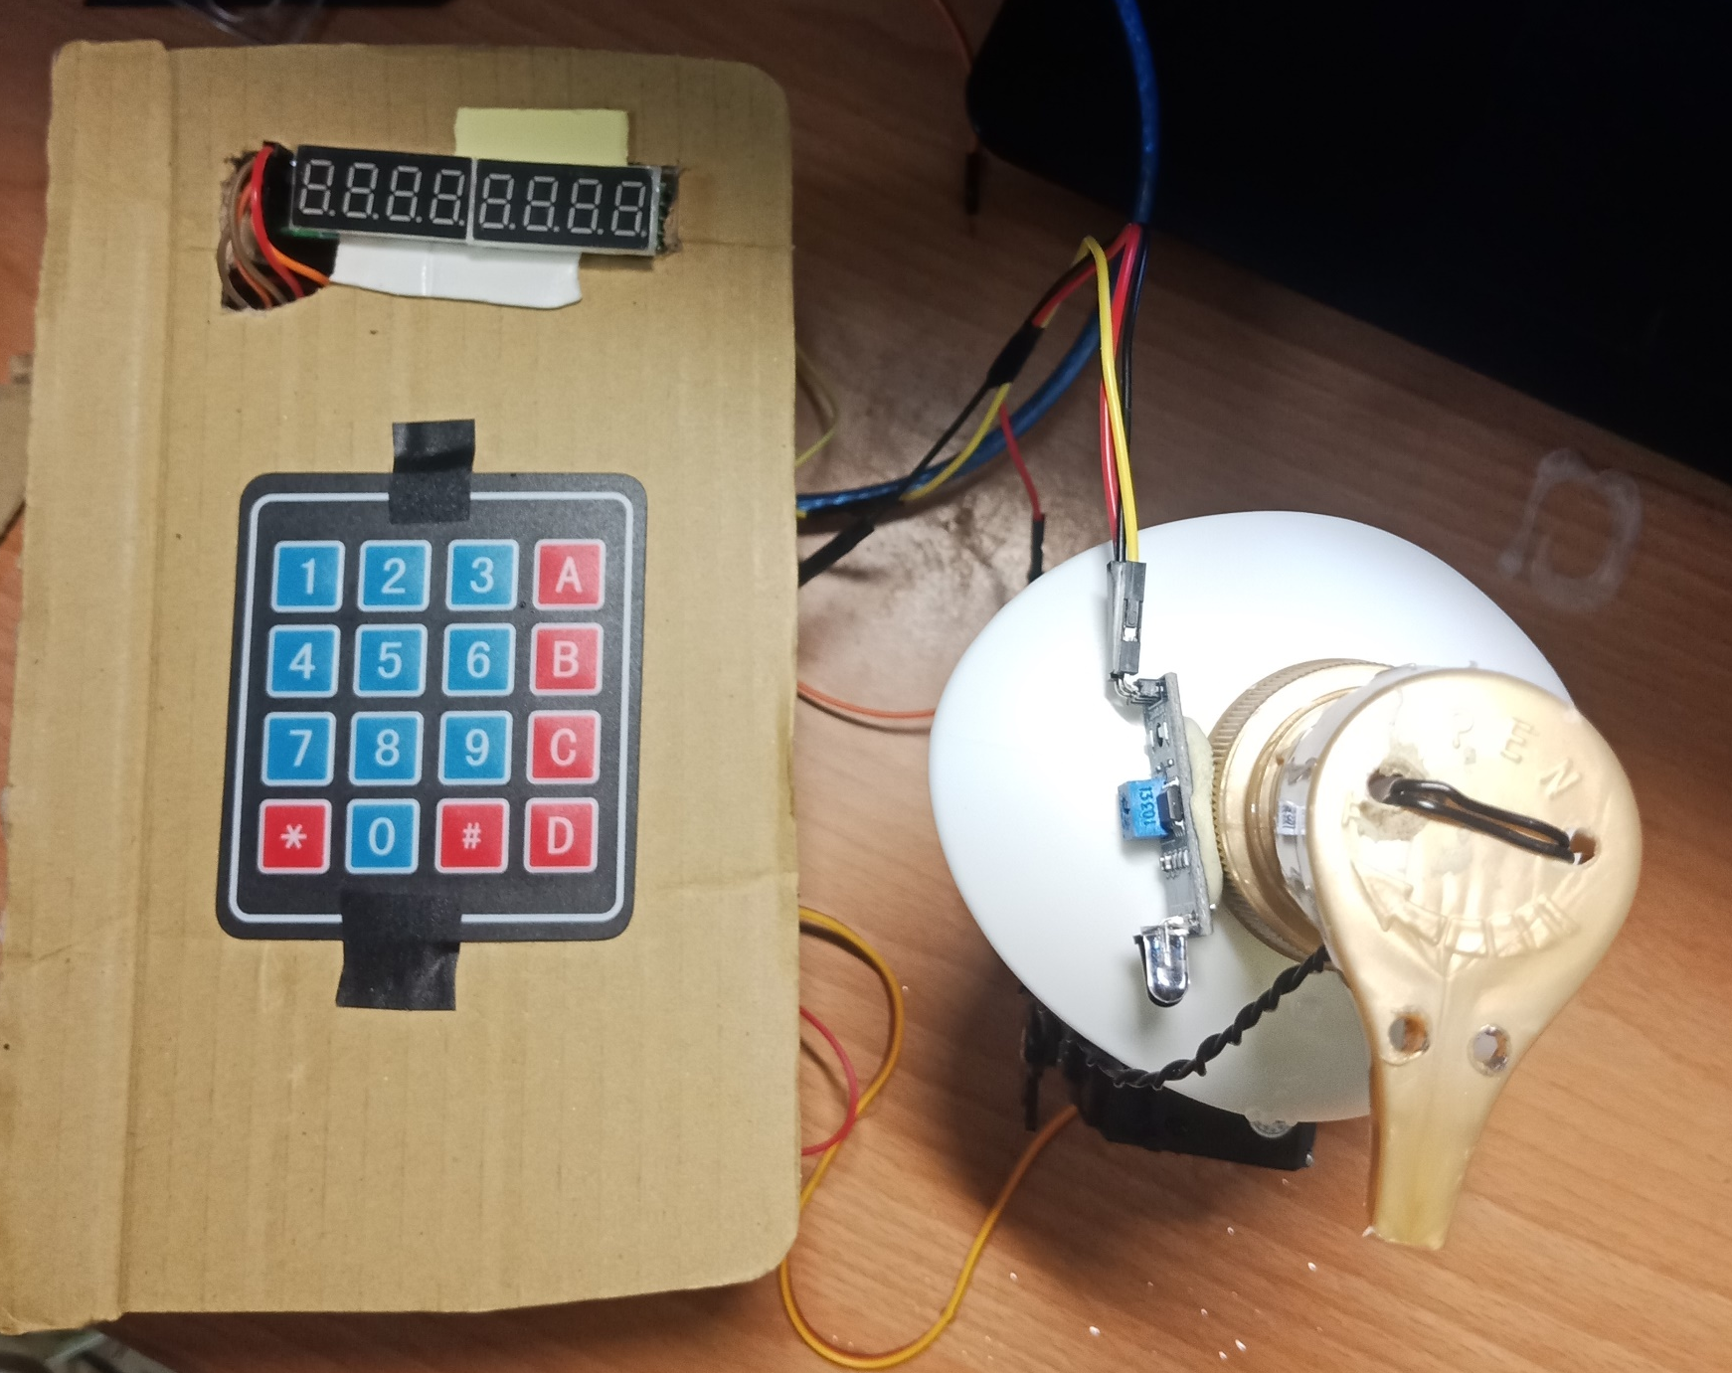
1. 題目動機與功能說明
因為新型冠狀病毒的流行，導致我們必須勤洗手，使用酒精或者肥皂來消毒。
但是，長久下來，是否可以設計一個裝置幫我們省下“按壓”的力氣呢？

Slide 4
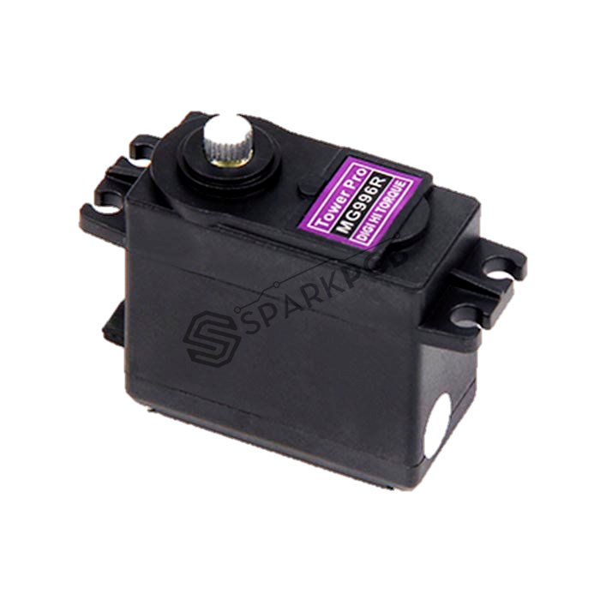
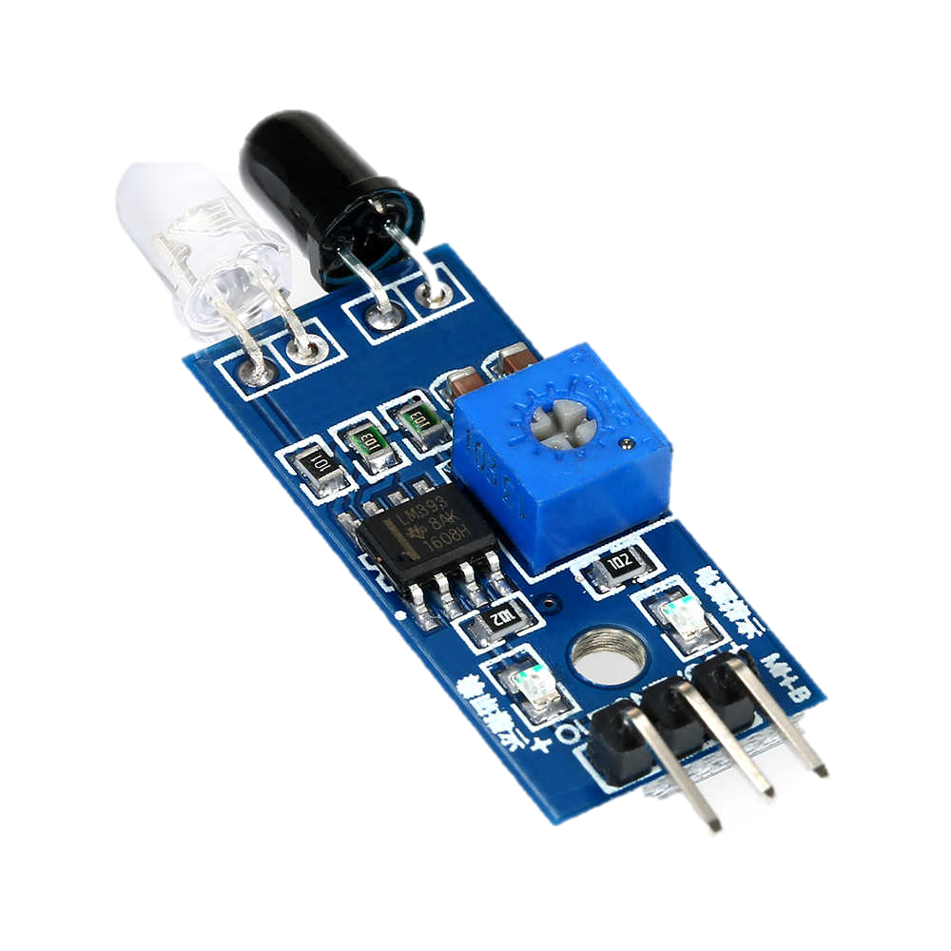
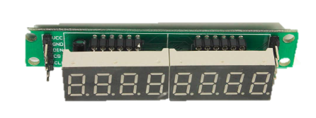
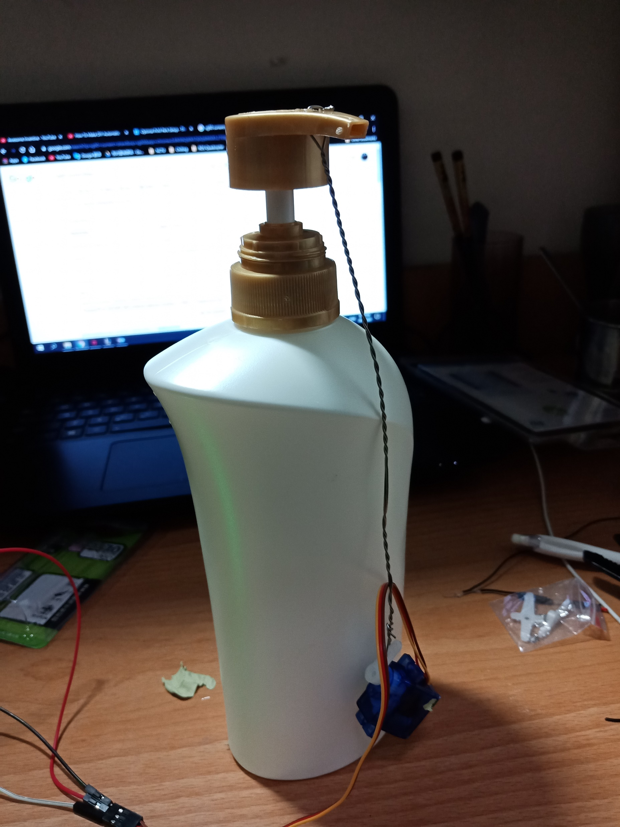
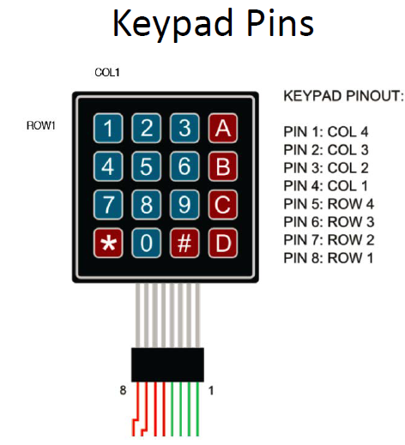
使用的硬體圖
MG996R Servo Motor
Keypad
Max7219
Arduino infrared sensor
An empty bottle
A wire to provide axial tension

Slide 5
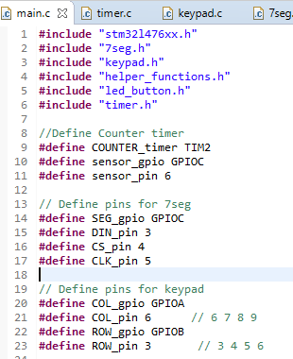
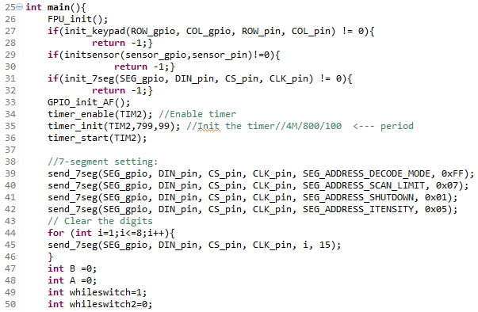
程式碼

Slide 6
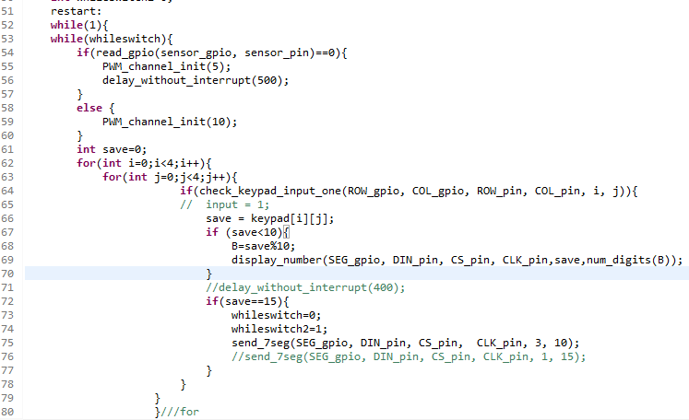

Slide 7
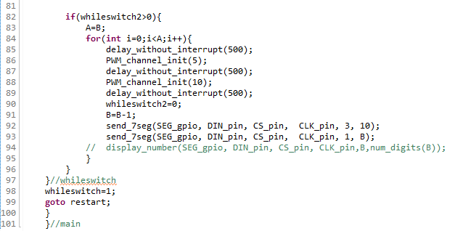

Slide 8
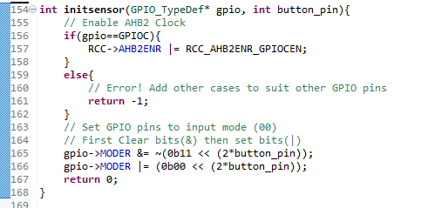
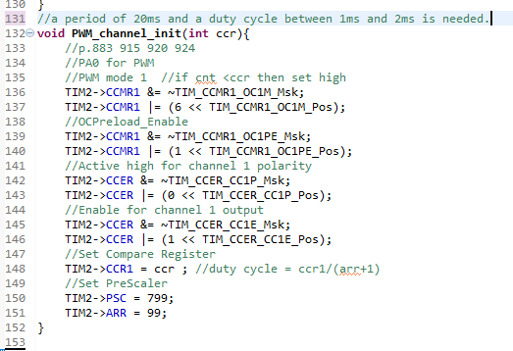

Slide 9
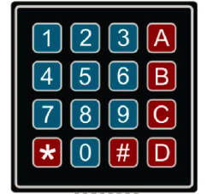
程式流程圖
Initialize
如果有障礙物
Keypad
IR sensor
Servo motor
Max7219
*
Servo motor

Slide 10
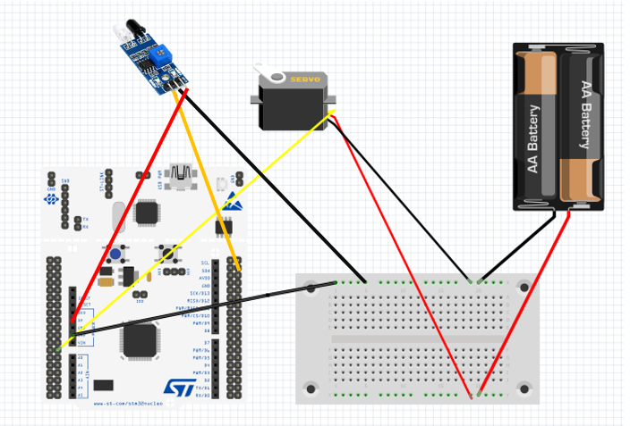
電路圖說明

Slide 11
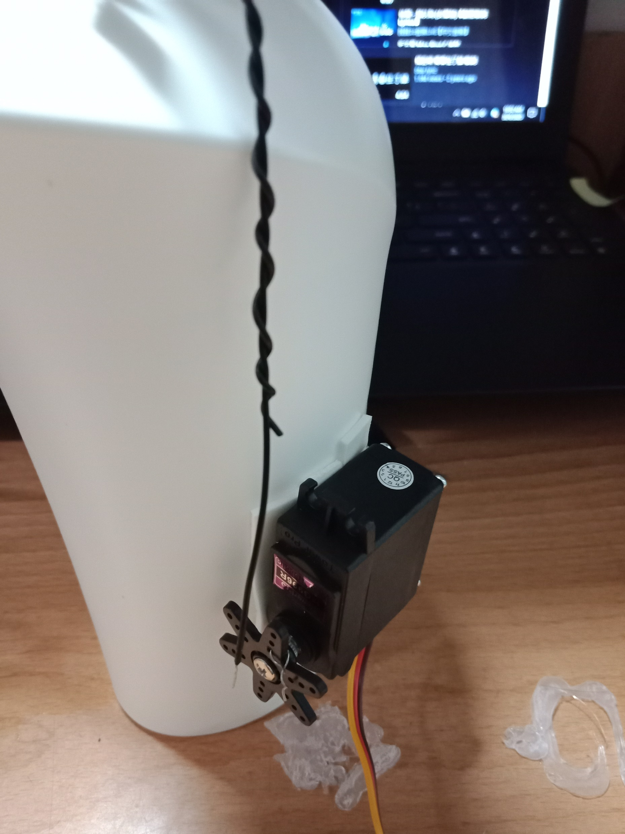
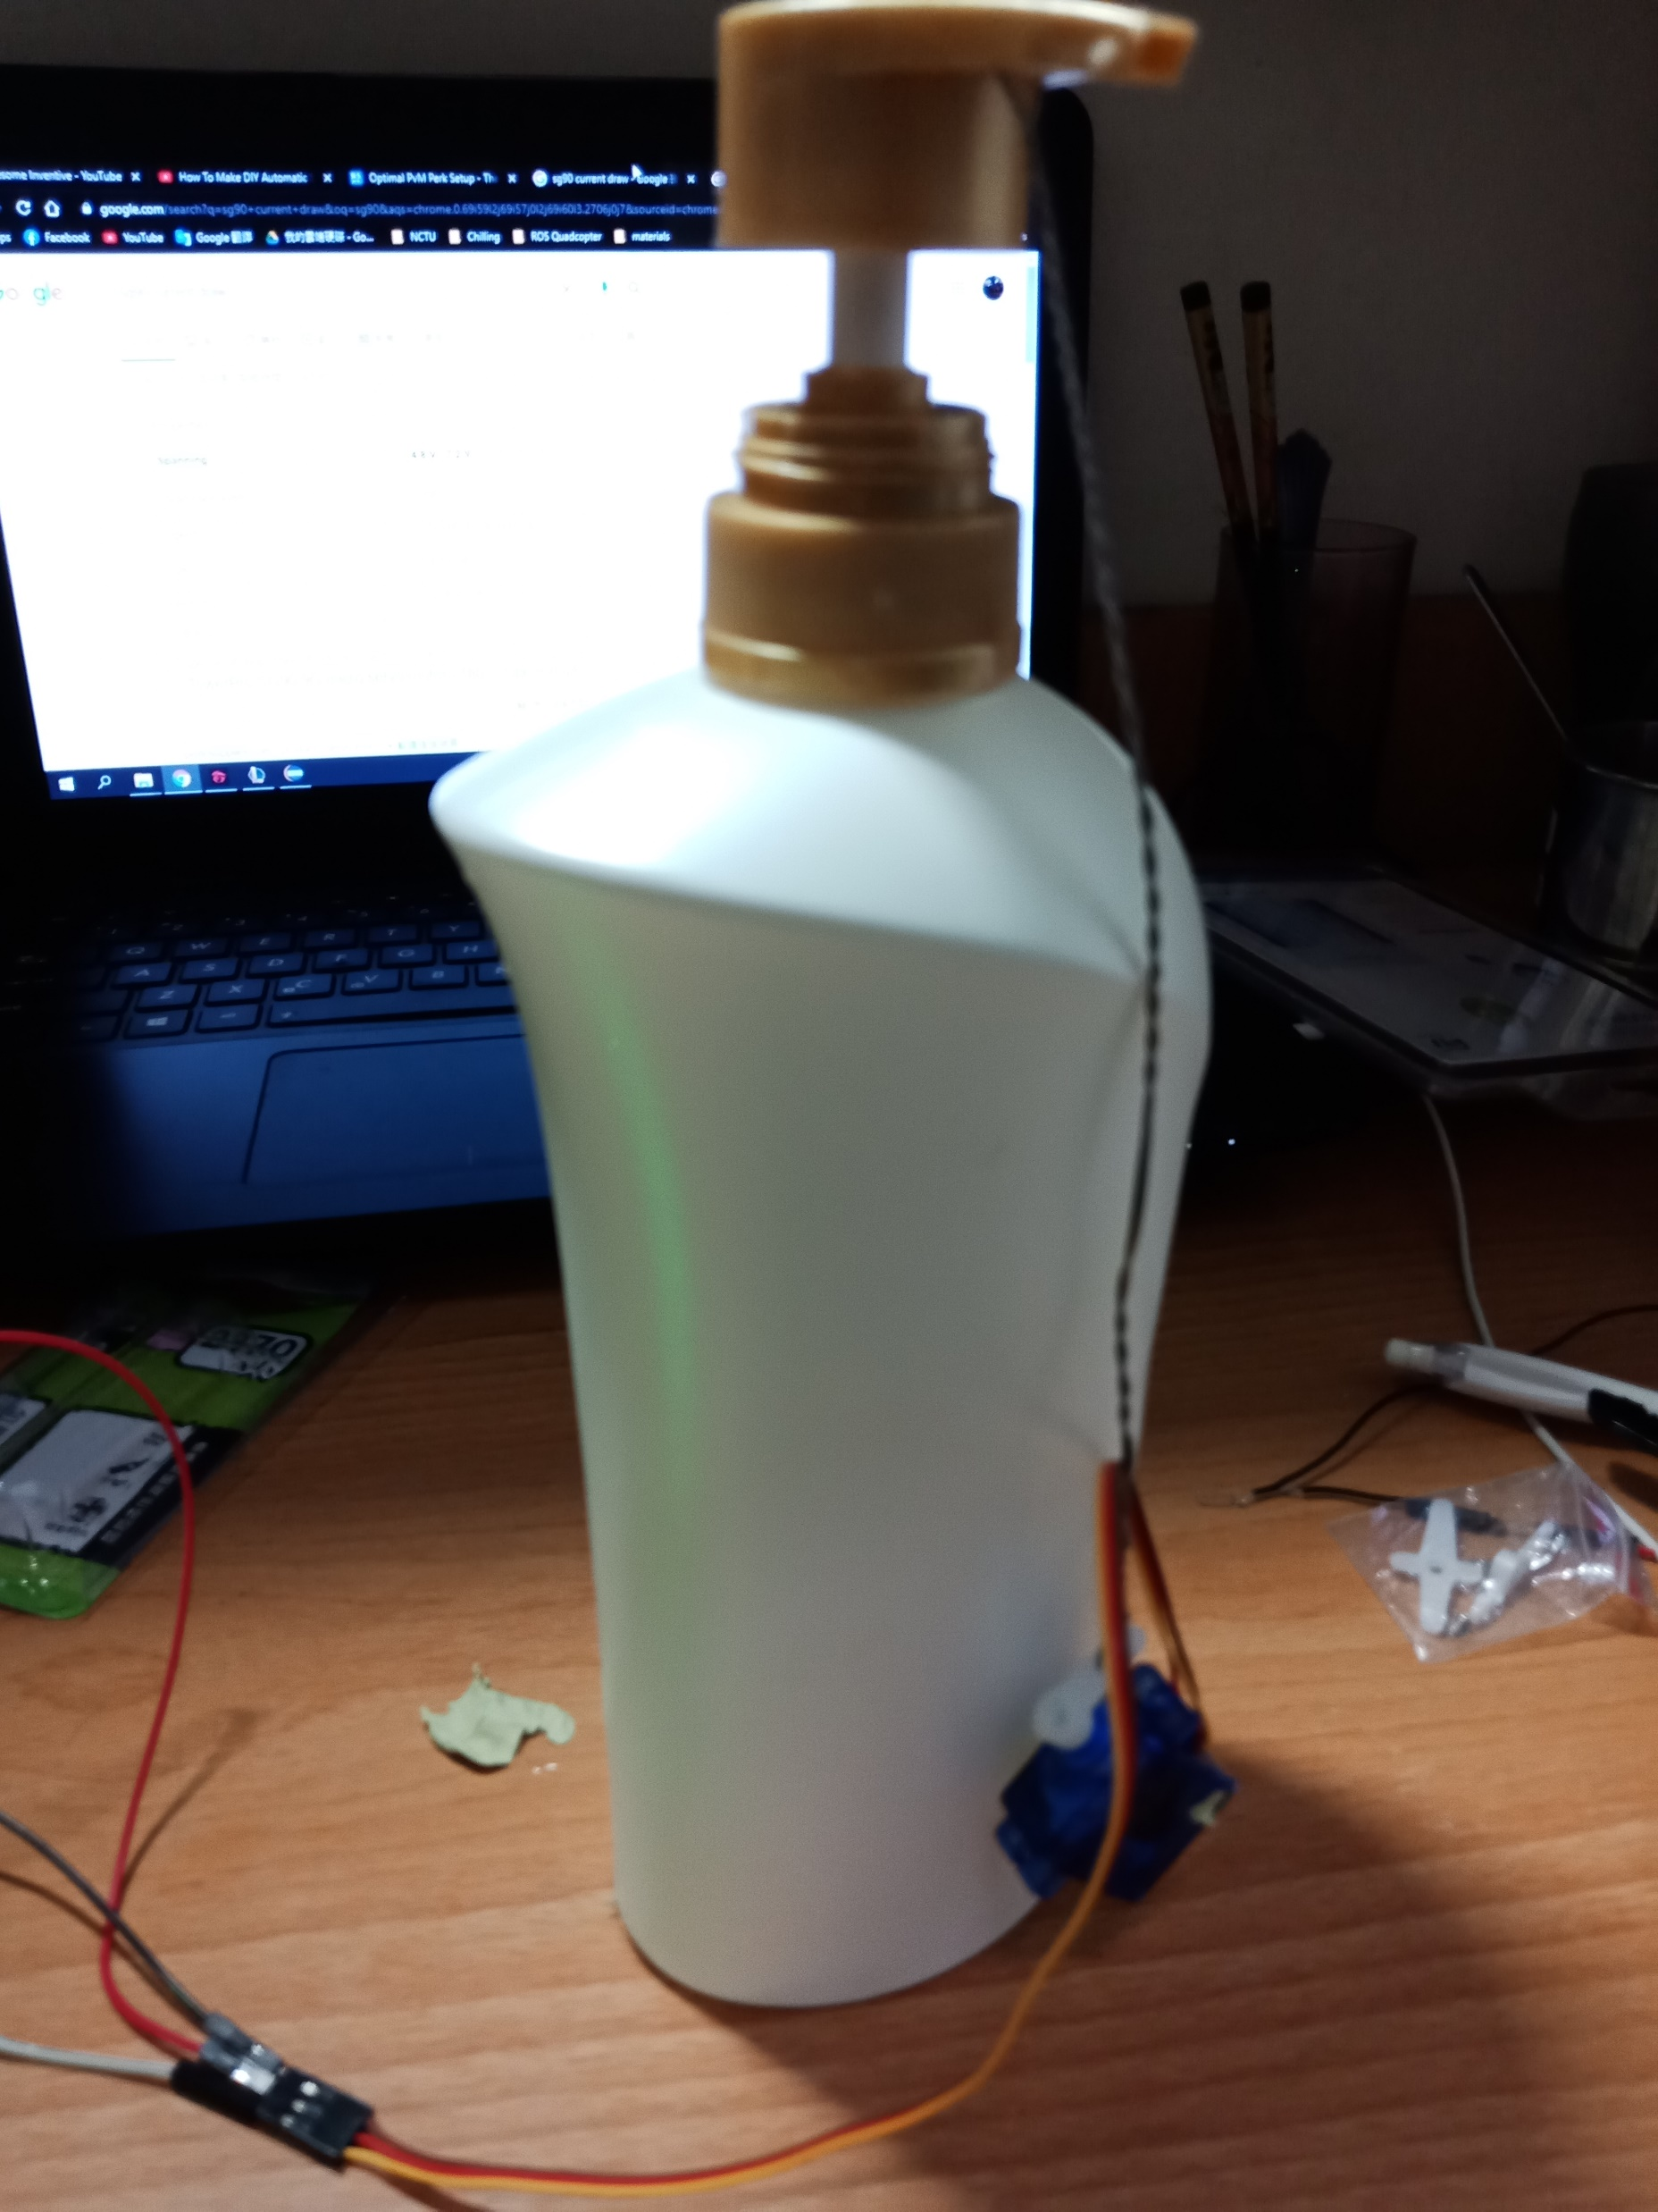
遭遇的困難
使用久了，電線就會脫落
馬達的扭力不夠，
無法拉動電線

Slide 12
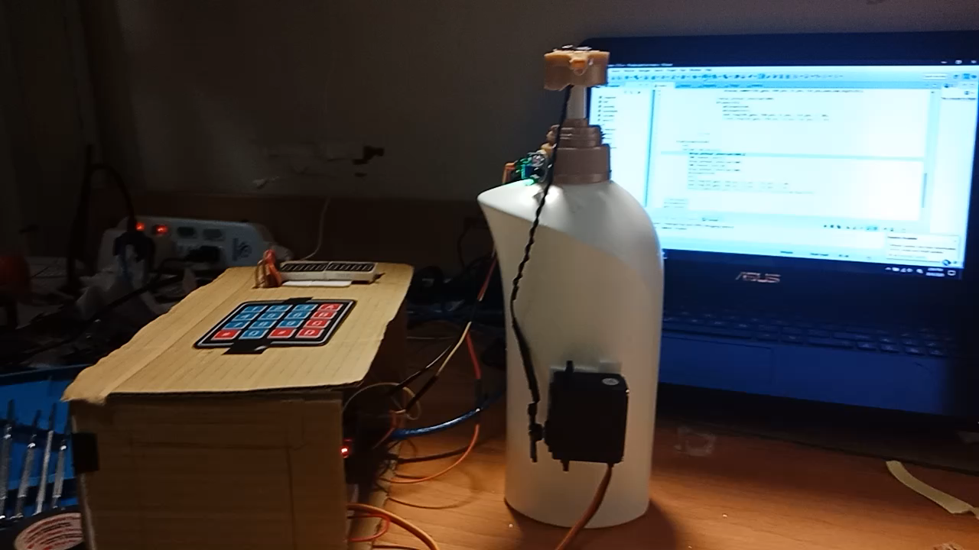
結果展現

Slide 13
心得
雖然在做期末專題時一直遇到困難，但當享受在解決問題上時，就不會容易半途而廢了。
畢竟，
不經一番寒徹骨 怎得梅花撲鼻香。

Slide 14
Q&A

